Slide 1
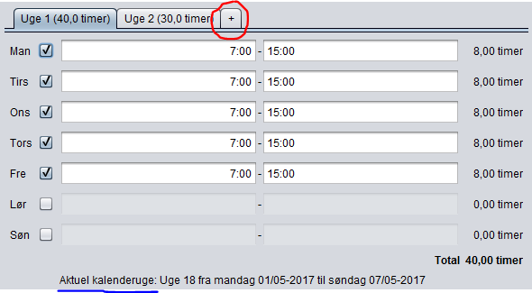
CuraPlan Navigationsseddel 09a
Rullende vagtplan
Opret en rullende vagtplan
Åbn en medarbejders stamdata ved at dobbeltklikke på medarbejderens navn under Administrationsfanens underfane ”Personale”.
Du lægger en medarbejders faste arbejdstider ind via stamdatatabellen (se nedenfor).
Arbejdstiderne lægges i en rullende vagtplan, som gentages hver uge, hver 2. uge, hver 3. uge eller hvor lang en periode, der nu er brug for.
Tryk på +-symbolet hvis du vil tilføje eller fjerne en uge fra vagtplanen.
Hver fane i stamdatatabellen beskriver arbejdstiderne i én af ugerne i den rullende vagtplan: Uge 1, Uge 2, osv. Nederst på stamdatatabellen (blå markering) kan du se, på hvilke datoer den pågældende vagtplansuge falder.
Når rullevagtplanen har det rigtige antal uger, udfylder du arbejdstiderne i alle ugerne. Fjern fluebenet for de ugedage, hvor medarbejderen ikke har vagt.
For vagter, som går hen over midnat, sætter du et + foran sluttidspunktet; fx ”+05:00”
Hvis medarbejderen skal følge en vagtplan, som gentages hver 3. uge, skal man klikke på + (markeret med rødt på figuren ovenfor) og tilføje en uge 3.
Hvordan vagtplanerne rulles ud
Systemet ruller automatisk vagtplanerne ud i kalenderen hver uge efter dette mønster:
Alle 2-ugersplaner følges ad; dvs. deres Uge 1 falder altid i samme uge
Alle 3-ugersplaner følges ad; dvs. deres Uge 1 falder altid i samme uge
Osv.
Det betyder, at når du fx opretter en ny 3-ugers vagtplan, så bliver vagtplanens Uge 1 datofastlagt, så den falder sammen med Uge 1 i alle andre 3-ugers vagtplaner.
Dermed er alle med 3-ugers vagtplan enige om, hvad Uge 1 er.
Derimod er Uge 1 ikke nødvendigvis den samme for en 2-ugersplan og en 3-ugersplan.

